Slide 1


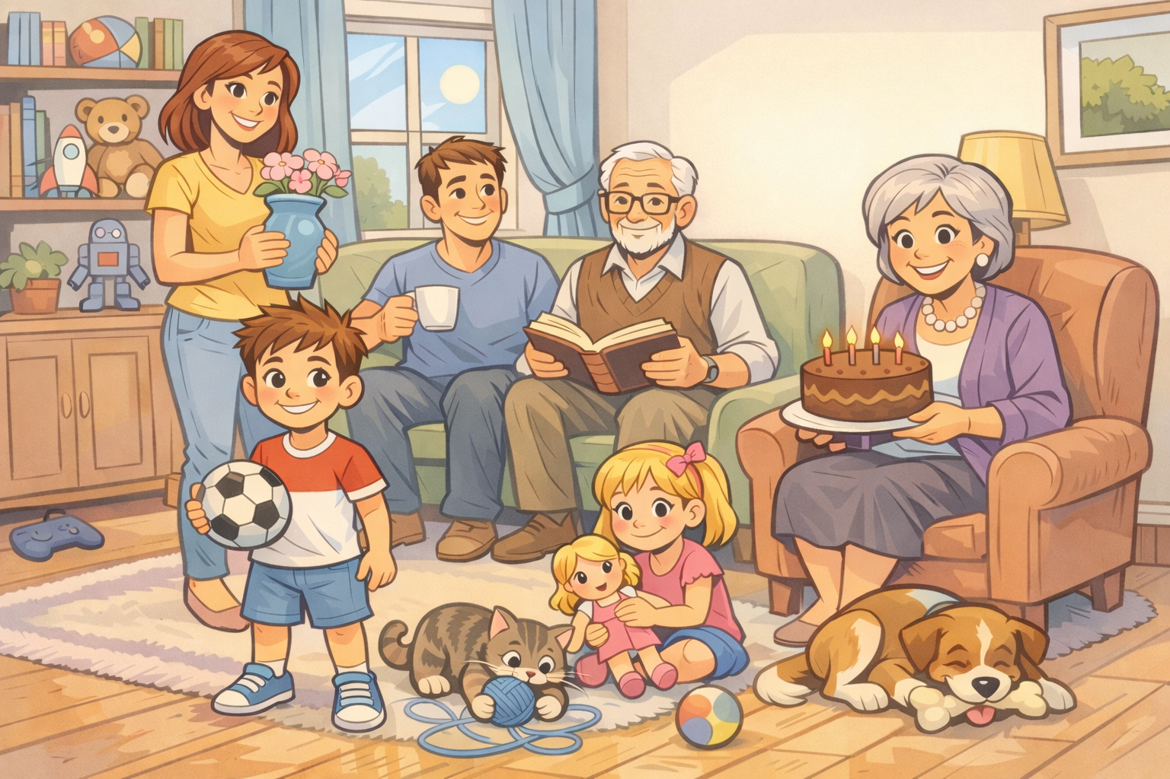
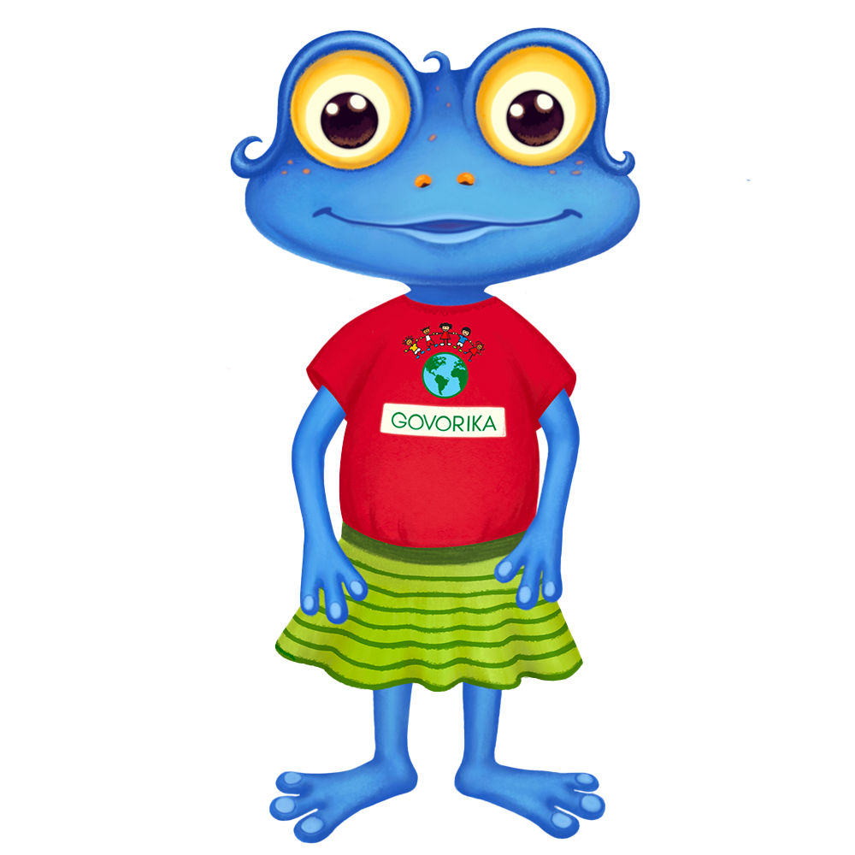

Чей торт?
Чья ваза?
Чья чашка?
Чья книга?
Чей мяч?
Чей клубок?
Чья кукла?
Чья кость?

